Slide 1

▶
YouTube
急上昇ランキング
TOP 5
2026年11月13日
ずんだもんと一緒に見ていくのだ！

Slide 2


#5
超☆HENSHIN
📺 Kento Nakajima - Topic
👁 2万回 👍 1,600
▲ QRコードで視聴

Slide 3


#4
史上最高傑作と称賛された神ゲー『 ゼルダの伝説 時のオカリナ 』#2
📺 キヨ。
👁 101万回 👍 1万
▲ QRコードで視聴

Slide 4
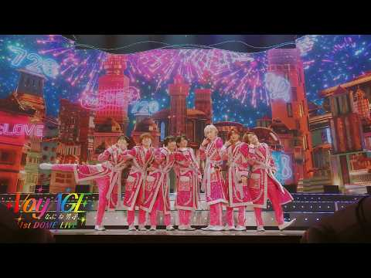

#3
なにわ男子 - 初心LOVE（うぶらぶ） [なにわ男子 1st DOME LI…
📺 なにわ男子
👁 14万回 👍 1万
▲ QRコードで視聴

Slide 5


#2
編集でベストプレイだけを繋ぎ合わせれば、マリオ64のRTA世界記録に勝てるんじゃ…
📺 東海オンエア
👁 132万回 👍 1万
▲ QRコードで視聴

Slide 6


🏆 NO.1 🏆
無中に有を生ず
📺 HOYO-MiX - Topic
👁 3万回 👍 2,146
▲ QRコードで視聴

Slide 7
以上！
YouTube急上昇
TOP5でした！
チャンネル登録・
いいね！よろしくなのだ🌿
また明日もお楽しみに！

